Slide 1
Ứng dụng cho thiết bị di động sử dụng HĐH Android
về tình hình giao thông

Slide 2
Mục lục
Giới thiệu
Phân tích, thiết kế và hiện thực hệ thống
Demo
Tổng kết

Slide 3
Giới thiệu
Giới thiệu chung
Kẹt xe đang là vấn đề nan giải
Hiện nay có nhiều giải pháp, nhưng khó thực hiện
SmartPhone trở nên thông dụng
Việc thu thập dữ liệu qua GPS dễ dàng

Slide 4
Giới thiệu
Giới thiệu Ứng dụng
Ứng dụng có 5 tính năng chính
Thu thập dữ liệu từ người dùng
Hiển thị vị trí hiện tại
Dự báo tình trạng giao thông
Gợi ý đường đi cho người dùng
Hiển thị tình trạng giao thông chung

Slide 5
Giới thiệu
Quá trình thực hiện
Tìm hiểu tổng quan về Android, cách lập trình trên Android
Tìm hiểu các công nghệ có liên quan như GPS, GoogleMaps,…
Tìm hiểu các giải thuật về xử lý dữ liệu.
Tìm hiểu về JSON, GPX.
Tìm hiểu về cách thức trao đổi dữ liệu với server.

Slide 6
Giới thiệu
Phân tích, thiết kế và hiện thực hệ thống
Demo
Tổng kết

Slide 7
Phân tích, thiết kế và hiện thực
Các chức năng chính của Ứng dụng
Thu thập dữ liệu giao thông
Cho biết vị trí hiện tại của người dùng
Xem lại các dữ liệu đã thu thập
Đánh giá độ chính xác của dữ liệu thu thập
Gợi ý đường đi
Dự báo tình trạng giao thông

Slide 8
Phân tích, thiết kế và hiện thực
Các ràng buộc
Bộ nhớ của smart phone nhỏ
Ngôn ngữ lập trình: Java
IDE: Eclipse
Server: Tomcat
Hệ điều hành của smart phone: android 2.3 trở về sau

Slide 9
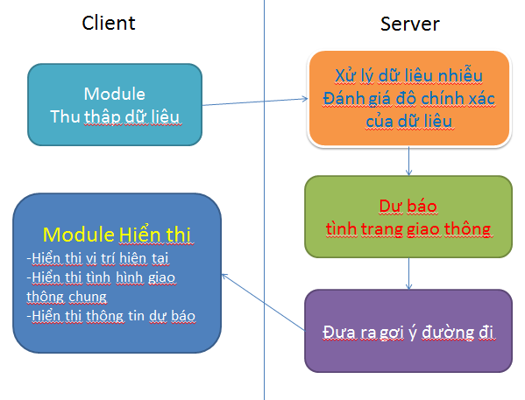
Phân tích, thiết kế và hiện thực

Slide 10
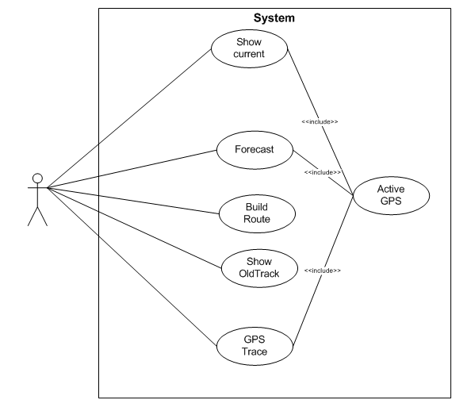
Phân tích, thiết kế và hiện thực
Sơ đồ UserCase của hệ thống

Slide 11
Phân tích, thiết kế và hiện thực
Các chức năng chính của Module thu thập dữ liệu
Thu thập dữ liệu giao thông
Gửi dữ liệu lên server
Ghi dữ liệu ra file và lưu vào thẻ nhớ

Slide 12
Phân tích, thiết kế và hiện thực
Các chức năng chính của Module Xử lý nhiễu
Xử lý các dữ liệu nhiễu
Đưa ra sai số cho dữ liệu

Slide 13
Phân tích, thiết kế và hiện thực
Các chức năng chính của Module Dự báo
Các điểm kẹt xe
Vận tốc trung bình cho các tuyến đường

Slide 14
Phân tích, thiết kế và hiện thực
Các chức năng chính của Module Gợi ý đường đi
Người dùng nhập đích đến
Gợi ý đường đi từ điểm hiện tại đến đích

Slide 15
Phân tích, thiết kế và hiện thực
Các chức năng chính của Module Hiển thị
Lấy dữ liệu từ server
Hiển thị vị trí hiện tại
Hiển thị đường đi

Slide 16
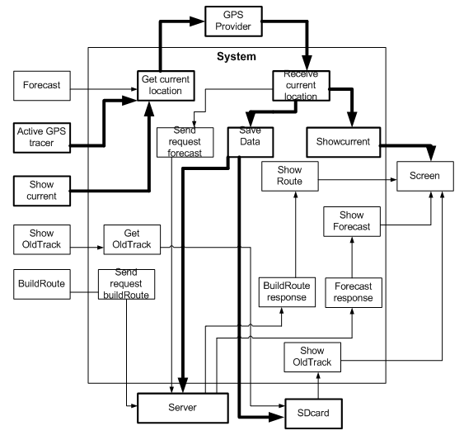
Phân tích, thiết kế và hiện thực
Thiết kế cho toàn hệ thống

Slide 17
Module hiển thị :
Gồm các chức năng chính sau :
Hiện thị các chức năng của hệ thống.
Tối ưu gửi nhận dữ liệu đã xử lý từ server.
Xây dựng giao diện thân thiện với người dùng.
Tối ưu hóa việc hiển thị để tiết kiệm thời tài nguyên cho người sử dụng.

Slide 18
Module hiển thị :
Hiện thị các chức năng của hệ thống :
Các chức năng của hệ thống sẽ do người dùng tùy chọn.
Các chức năng hiển thị qua một Menu. Menu này sẽ tự đóng sau khi người dùng chọn. Giúp tiết kiệm diện tích màn hình.

Slide 19
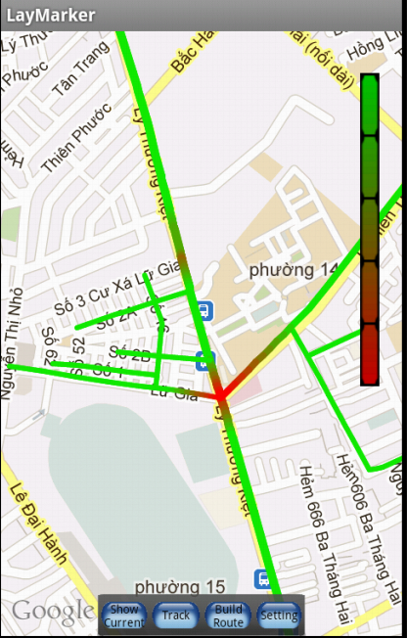
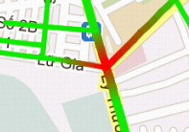
Module hiển thị :
Hiện thị các chức năng của hệ thống :
Hiển thị hiện trạng giao thông :

Slide 20
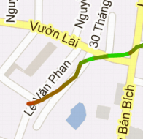
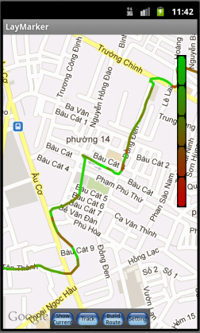
Module hiển thị :
Hiện thị các chức năng của hệ thống :
Hiển thị tracking:

Slide 21
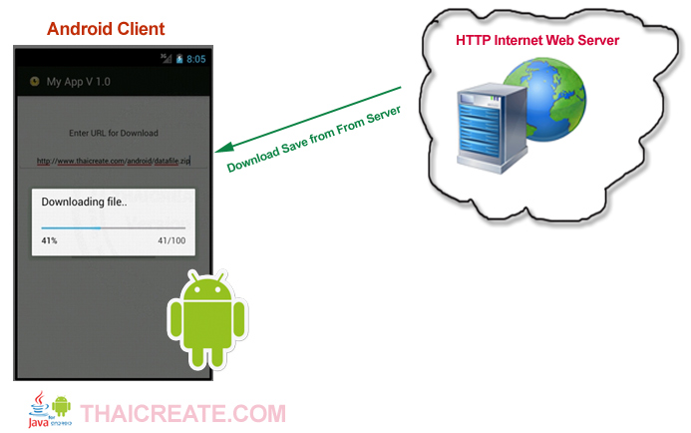

Module hiển thị :
Tối ưu gửi nhận dữ liệu đã xử lý từ server :
UDP

Slide 22

Module hiển thị
Tối ưu gửi nhận dữ liệu đã xử lý từ server :

Slide 23
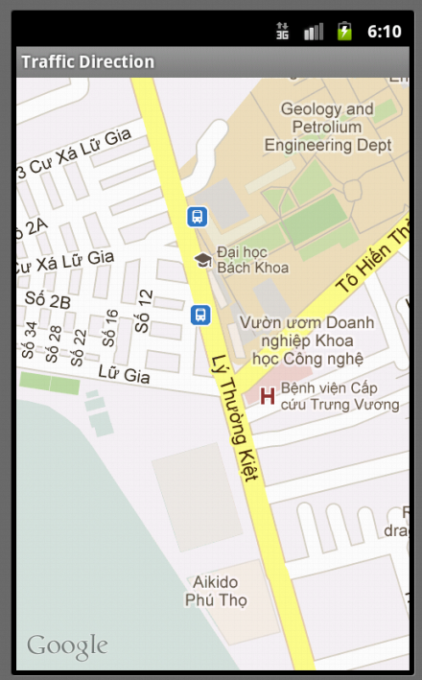
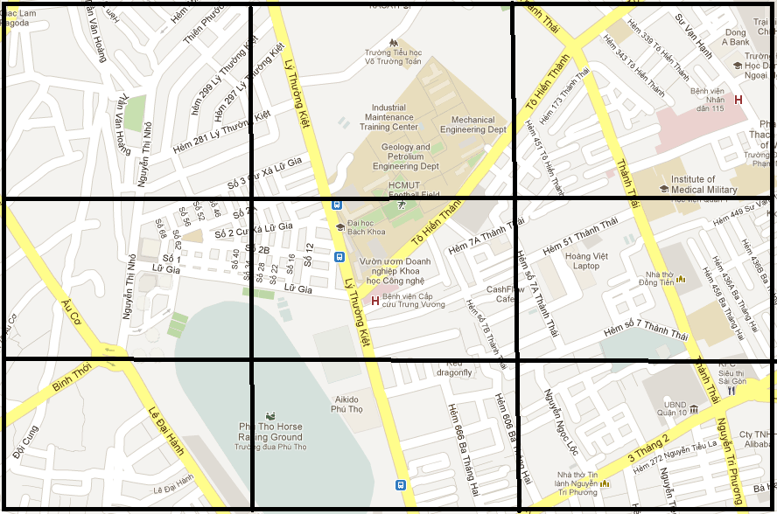
Module hiển thị
Load trước 8 màn hình

Slide 24
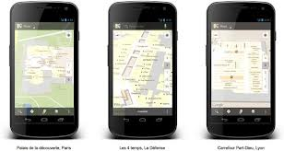
Module hiển thị :
Xây dựng giao diện thân thiện với người dùng :
Giao diện chính của chương trình sử bản đồ google map. Là một ứng dụng mặc định của android.

Slide 25
Module hiển thị :
Tối ưu hóa việc hiển thị để tiết kiệm tài nguyên cho người sử dụng :
Thiết bị sẽ yêu cầu dữ liệu sau một khoảng thời gian nhất đinh.
Tối ưu hóa việc sử dụng GPS theo nhu cầu của người dùng.

Slide 26
Giới thiệu
Phân tích, thiết kế và hiện thực hệ thống
Demo
Tổng kết

Slide 27
Demo
Giao diện chính

Slide 28
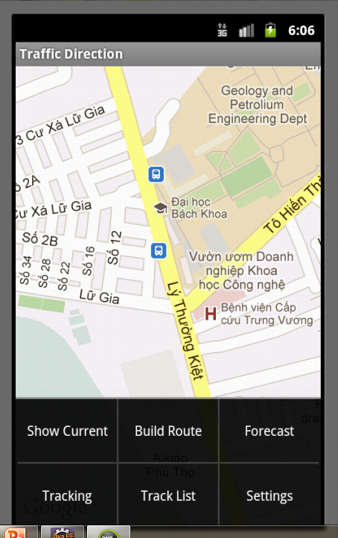
Demo
Menu chính

Slide 29
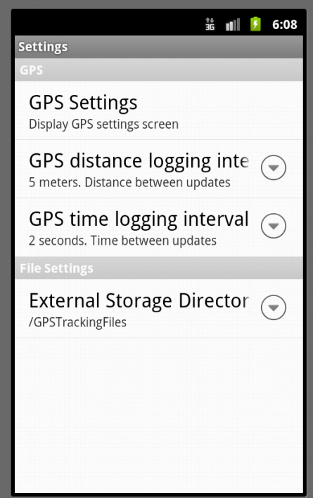
Demo
Màn hình tùy chọn cài đặt

Slide 30
Giới thiệu
Phân tích, thiết kế và hiện thực hệ thống
Demo
Tổng kết

Slide 31
Xin Cảm Ơn

